Slide 1
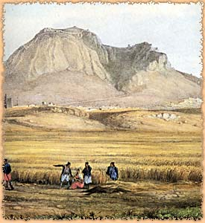
Η διανομή των «εθνικών γαιών»

Slide 2
Τι ήταν οι «εθνικές γαίες»;
«Εθνικές γαίες» ήταν οι ακίνητες, οι κτηματικές ιδιοκτησίες των Οθωμανών στις περιοχές που περιήλθαν στον έλεγχο του ελληνικού κράτους «επαναστατικώ δικαίω».
Η γη αυτή ανήκε:
α) στο οθωμανικό δημόσιο
β) σε μουσουλμανικά ιδρύματα
γ) σε ιδιώτες
…ως ιδιοκτησία
ή
δικαίωμα νομής εκμετάλλευσης

Slide 3
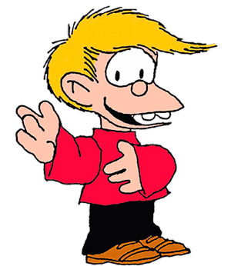
Πώς χρησιμοποιήθηκαν οι «εθνικές γαίες»;
1. υποθήκες για τη σύναψη δανείων
2. μέσα εξασφάλισης εσόδων μέσω της εκποίησής τους

Slide 4
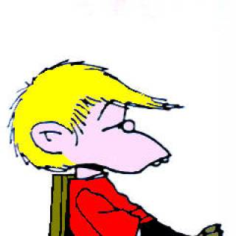
Τι εμπόδιζε τη
διανομή τους;
1. τα ισχυρά δικαιώματα ιδιοκτησίας των ανθρώπων που τα καλλιεργούσαν για χρόνια
2. η έλλειψη ξεκάθαρων τίτλων ιδιοκτησίας
3. τα επάλληλα δικαιώματα επί της γης
4. η απευθείας εξαγορά τους από ιδιώτες χωρίς κρατική διαμεσολάβηση
5. οι καταπατήσεις
6. η προσαρμογή από το οθωμανικό στο βυζαντινορωμαϊκό δίκαιο

Slide 5

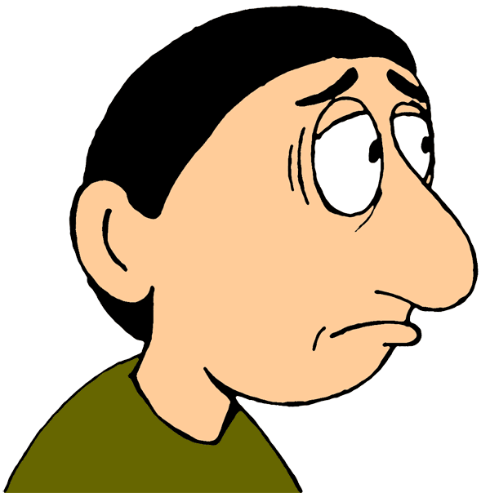

Οι «εθνικές γαίες» οδηγούνταν σε πολυτεμαχισμό λόγω:
έλλειψης μεγάλων
κεφαλαίων
τάσης απόκτησης
ακίνητης περιουσίας
στις πόλεις
(ειδικά στην Αθήνα)

Slide 6






Αποτελέσματα πολυτεμαχισμού
1. αποτράπηκαν οι κοινωνικές
εντάσεις και συγκρούσεις
2. οι μικρές ιδιοκτησίες ήταν ευάλωτες σε κρίσεις, στις διαθέσεις της αγοράς και στους φόρους
3. ευνοήθηκε η ανάπτυξη ενός συστήματος πολιτικής προστασίας

Slide 7


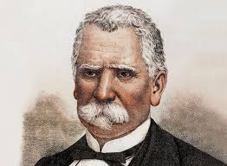

Οι ακτήμονες Έλληνες πρέπει ν’ αποκτήσουν μια εδαφική έκταση
για να επιβιώσουν…
Το κράτος θα κερδίσει από την πώληση των εθνικών γαιών χρήμα…
Επιτέλους!
Αλέξανδρος Κουμουνδούρος

Slide 8
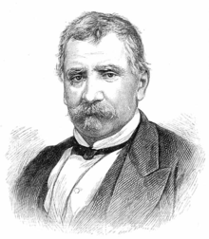
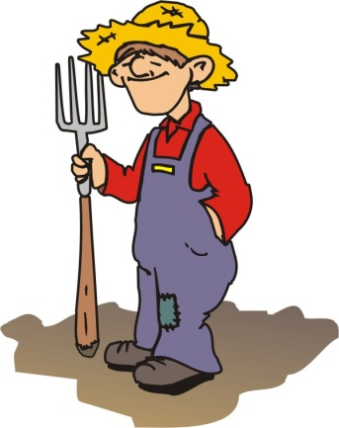


1870-1871: Γίνονται νομοθετικές ρυθμίσεις με στόχο:
να εξασφαλιστούν
οι ακτήμονες χωρικοί
2. το κράτος να εξασφαλίσει έσοδα μέσω της εκποίησης
Ο Αλέξανδρος Κουμουνδούρος αποφασίζει τη διανομή
των εθνικών γαιών!

Slide 9
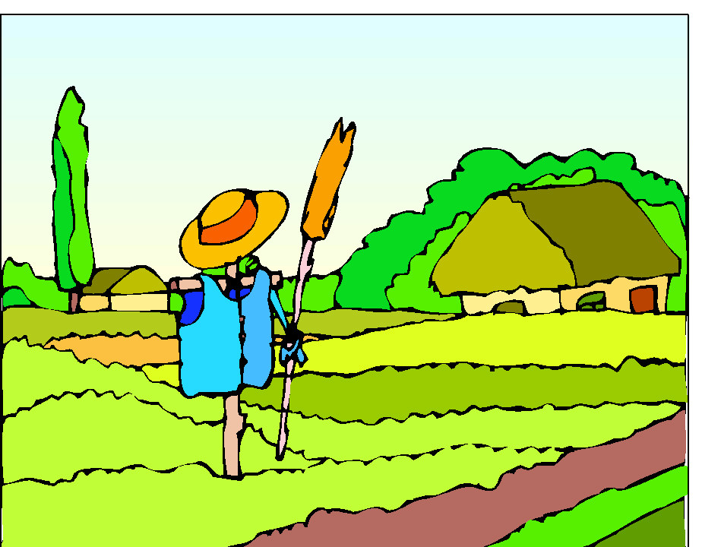



1833 – 1870
→ το ελληνικό κράτος είχε μοιράσει σε ακτήμονες
600.000 στρέμματα
εθνικών γαιών.
1870-1911
→ μοιράστηκαν 2.650.000 στρέμματα με 370.000 παραχωρητήρια.

Slide 10


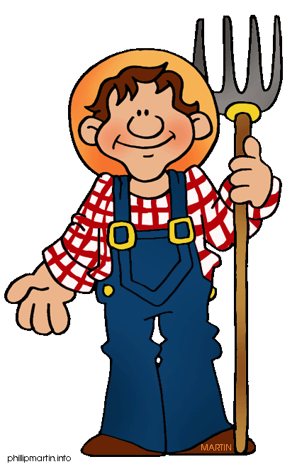
Ανώτατο όριο
80 στρέμματα ξηρικά
…ή 40 στρέμματα
αρδευόμενα!

Slide 11
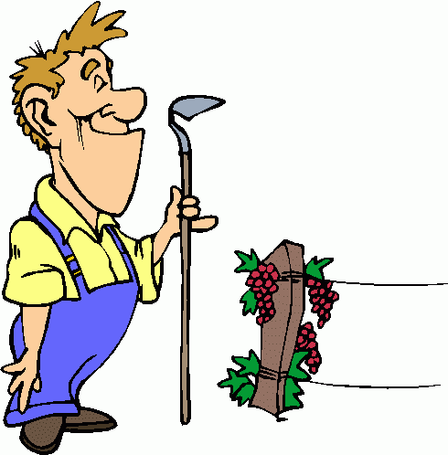

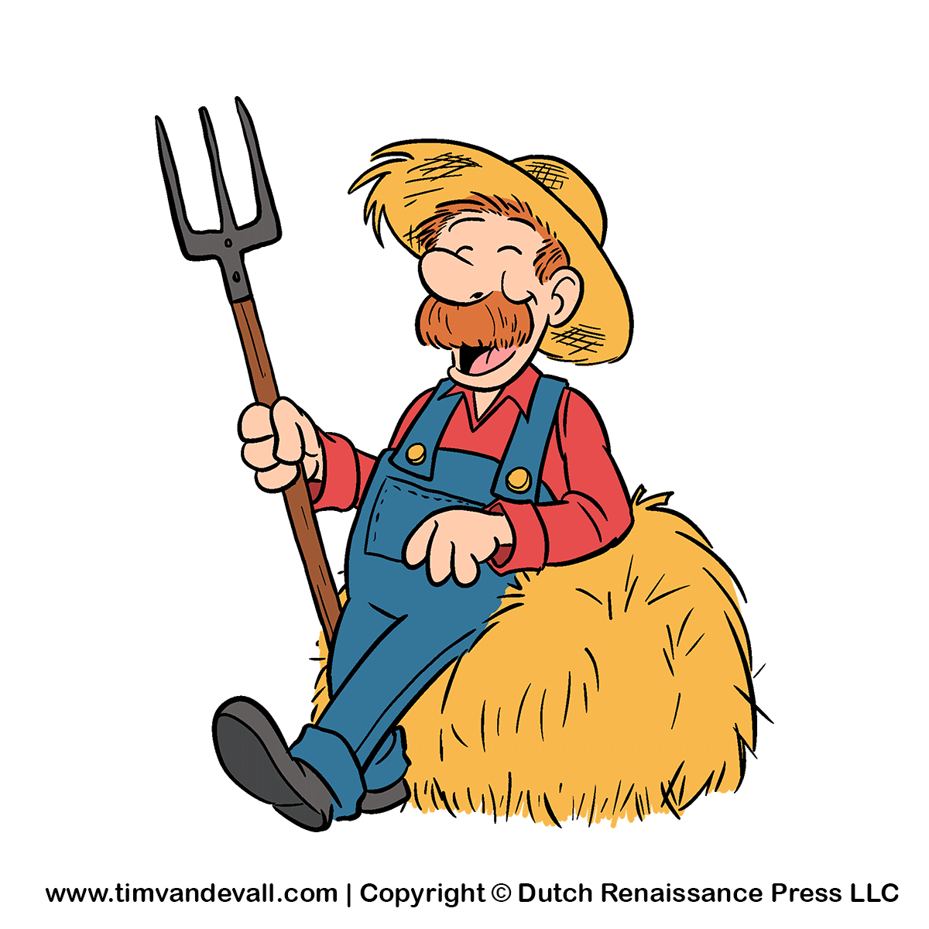
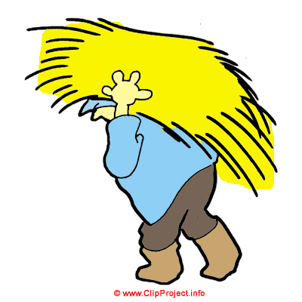
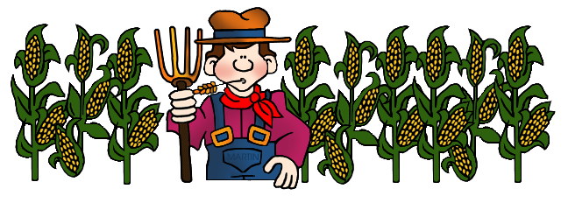
Αν ήθελε ο ακτήμονας να καλλιεργήσει φυτείες για ελαιόδεντρα και αμπέλια μπορούσε να αγοράσει μικρότερη έκταση από το αν ήθελε να καλλιεργήσει δημητριακά.

Slide 12


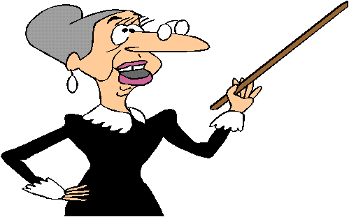
Αντιφατικοί στόχοι που οδήγησαν μεν σε σημαντική διανομή γαιών αλλά με τα μισά έσοδα για το κράτος.
Σημαντικές παράμετροι:
α) οι αγρότες δεν είχαν αρκετά χρήματα για να αγοράσουν τις εθνικές γαίες
β) ότι ο πολυτεμαχισμός της γης ήταν ήδη μεγάλος.
Δεν τα πήγαμε
καλά…

Slide 13
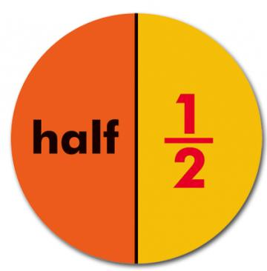

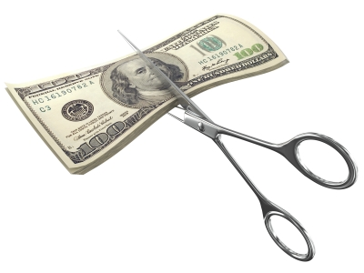
Οι ακτήμονες αγρότες τελικά πλήρωσαν μόνο το 50% των οφειλών τους στο ελληνικό κράτος από την εξαγορά των εθνικών γαιών.

Slide 14
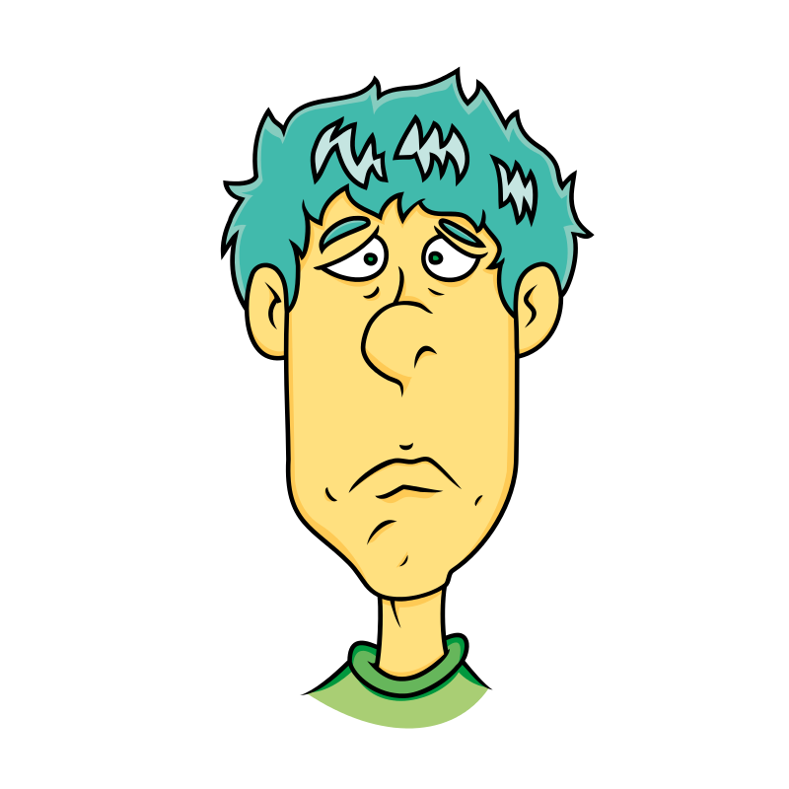

Τελικά το κράτος πήρε μόνο τα μισά απ’ αυτά που έπρεπε να πάρει…

Slide 15

Διαβάστε τα εθνικά κτήματα και συνεχίζουμε με ... Ορυχεία!

